Slide 1
Le Chocolat et la chimie des souvenirs
1-S
Lycée La Condamine
Pesantez Juan Francisco
Alarcon Paula
Becaria Valentina
Cevallos André
Morales Luis

Slide 2
Demarche
Afin de démontrer que le chocolat a une relation directe avec les souvenirs, nous avons envoyé une série de questions à 41 élèves de notre lycée. À l’aide du logiciel surveymonkey on a réalisé le questionnaire suivant: https://es.surveymonkey.com/r/7FZDNM2
- Aimez-vous le chocolat ?
- Est-ce que vous vous rappelez d’un moment agréable en mangeant du chocolat ?
- Quel est votre type de chocolat préféré ?
- Savez-vous pourquoi vous aimez le chocolat ?
- Connaissez-vous ce que sont les alcaloïdes ?
- Connaissez-vous ce que c’est la théobromine ?
- Connaissez-vous un type de métal lourd présent dans le chocolat ?

Slide 3
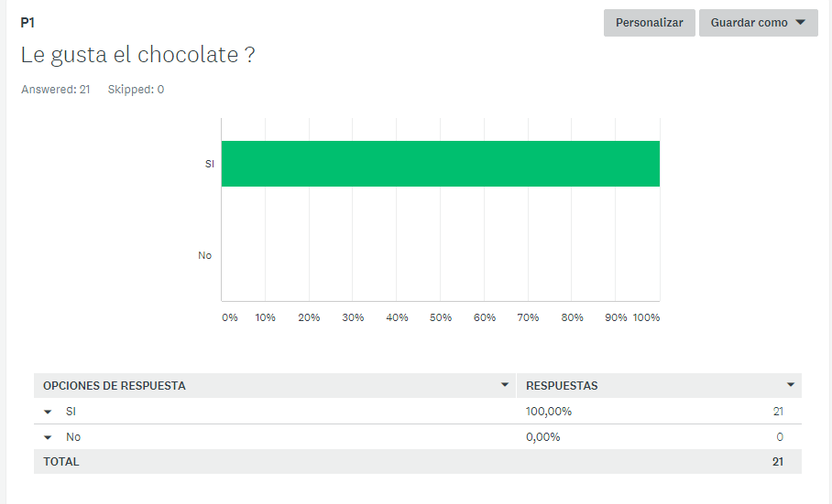
Résultats du questionnaire
On a reçu un total de 21 réponses sur environ 40 questionnaires envoyés
100% des enquêtés affirme aimer le chocolat.

Slide 4
La plupart des personnes associe le chocolat à un type de souvenir. Dans ce graphique ci-contre on vous montre nos résultats.

Slide 5
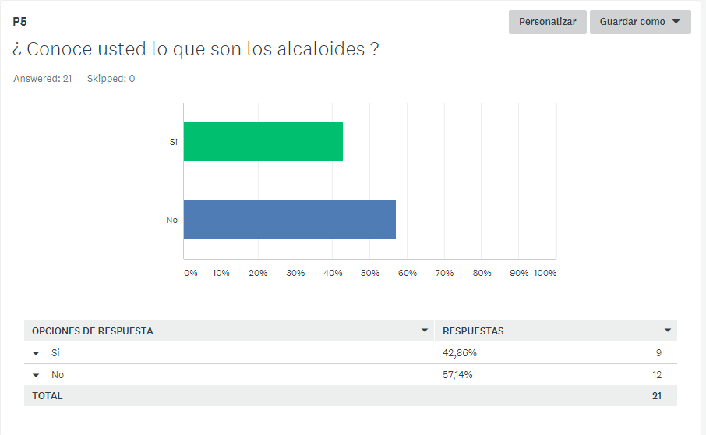
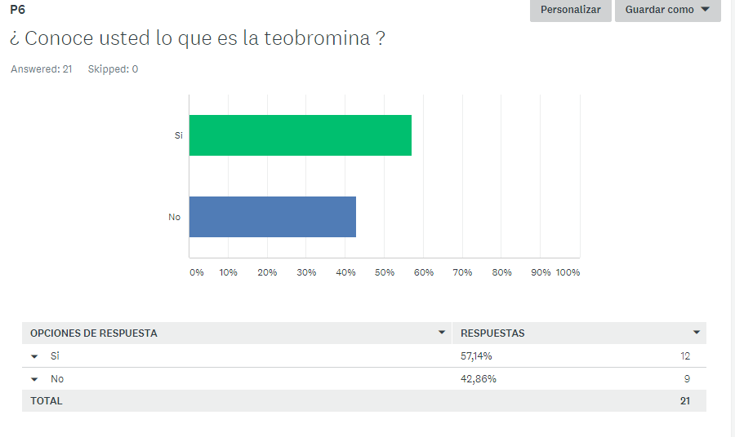
Notre sondage a été envoyé à deux groupes (groupe A : hors 1ereS et groupe B : 1ereS), la plupart des personnes du groupe A, ne connaissaient pas ce que c’est la théobromine ni les alcaloïdes. Cependant, lorsqu’on a envoyé le questionnaire aux élevés de notre classe nos résultats ont été modifiés (élèves qui travaillent sur le même projet : « La chimie et le chocolat dans la ville de Quito » ).

Slide 6
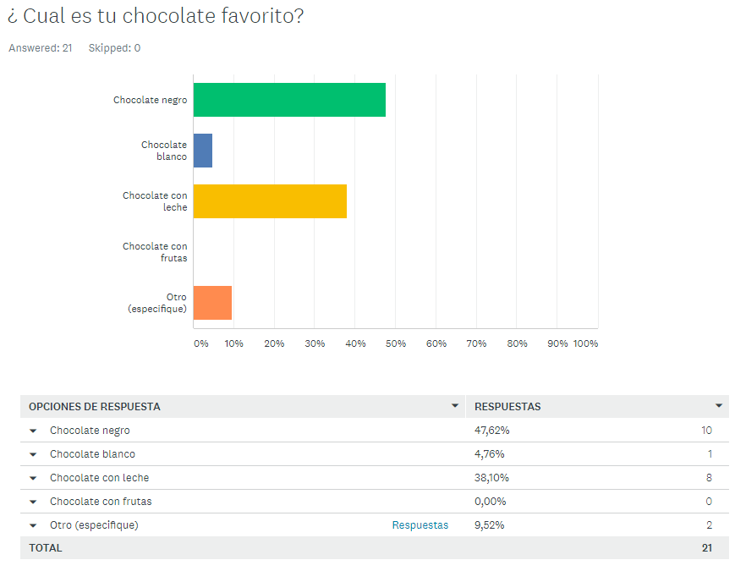
Les résultats de notre questionnaire mettent en évidence que le chocolat le plus fréquemment préféré par nos participants est le chocolat noir, suivit par le chocolat au lait et le chocolat en poudre (« autre » dans le questionnaire).

Slide 7
Le chocolat et la théobromine
On constate que le chocolat noir possède la plus grande quantité de théobromine parmi les autres types de chocolat. Or, le chocolat noir est le préféré par nos enquêtés. On peut donc établir une hypothèse sur une relation existant entre la quantité de théobromine et le type de chocolat préféré. Ainsi, la théobromine étant un type d’alcaloïde qui crée une sensation de plaisir, c’est peut-être pour cette raison que les souvenirs sont associés au chocolat.
Chocolat blanc | 0,009 mg
Chocolat au lait | 1,5 - 2,2 mg
Chocolat noir | 4,5 – 16 mg
Cacao en poudre | 5,3 – 26 mg
Concentration de théobromine par g de chocolat consommé

Slide 8
LE CHOCOLAT ET LES METAUX LOURDS
Connaissez-vous un type de métal lourd présent dans le chocolat ?
On constate que la plupart de nos enquêtés sont ignorants dans ce sujet. Ils ne connaissent pas la présence des métaux lourds dans le chocolat (comme le cadnium). Par conséquent, ils ne connaissent pas les conséquences de l’ingestion excessive du chocolat. De plus, le chocolat noir (le chocolat préféré de nos enquêtés) est le chocolat contenant plus de cadnium.
Oui | Non
6 | 15
Seul le fer a été cité comme métal lourd connu présent dans le chocolat.
Chocolat en poudre | chocolat blanc | chocolat au lait | chocolat noir
250 | 40 | 60 | 200
Estimation de cadmium (en mg) contenu par type de chocolat (par 100g)

